Slide 1
计算机图形学
实验 2.3三维模型的平移、缩放和旋转
指导教师：周漾
助教：林志强、肖荣钧

Slide 2
实验目的
1.掌握三维模型顶点与三角面片之间关系。
2.了解和掌握三维模型的基本变换操作。
3.掌握在着色器中使用变换矩阵

Slide 3
Uniform关键字
对一个立方体进行旋转平移等变换，这意味着要进行绘制的顶点坐标数据会不断变化。之前我们接触的着色器代码里面都是传入一个固定不变的顶点数据，如果发生数据变化就重新将数据传递给管道，这并不是理想的做法。
由于这种顶点的变化是由变换矩阵导致的，立方体初始的顶点数据其实并不需要变化，我们只需要改变变换矩阵的数值，然后在着色器内计算变化的顶点坐标就行。在GLSL编程中，带有uniform关键字的变量经常用来传递这类变化的变量。
uniform是全局的(Global) ，这意味着uniform变量必须在每个着色器程序对象中都是独一无二的，而且它可以被着色器程序的任意着色器在任意阶段访问。因此你可以在顶点着色器或者片元着色器内定义一个带uniform的变量，然后在我们的cpp代码内直接传递数据过去。

Slide 4
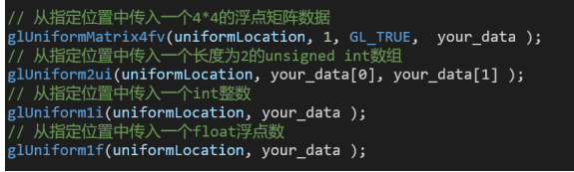
Uniform关键字
获取变量的位置：
object.matrixLocation = glGetUniformLocation(object.program, "matrix")
在顶点着色器定义一个带uniform的变量:
向该位置的变量传递数据（glUniform..）
#version 330 core
in vec3 vColor;
in vec3 vPosition;
out vec3 color;
uniform mat4 matrix;
void main()
{
gl_Position = matrix * vec4(vPosition, 1.0);
color = vColor;
}

Slide 5
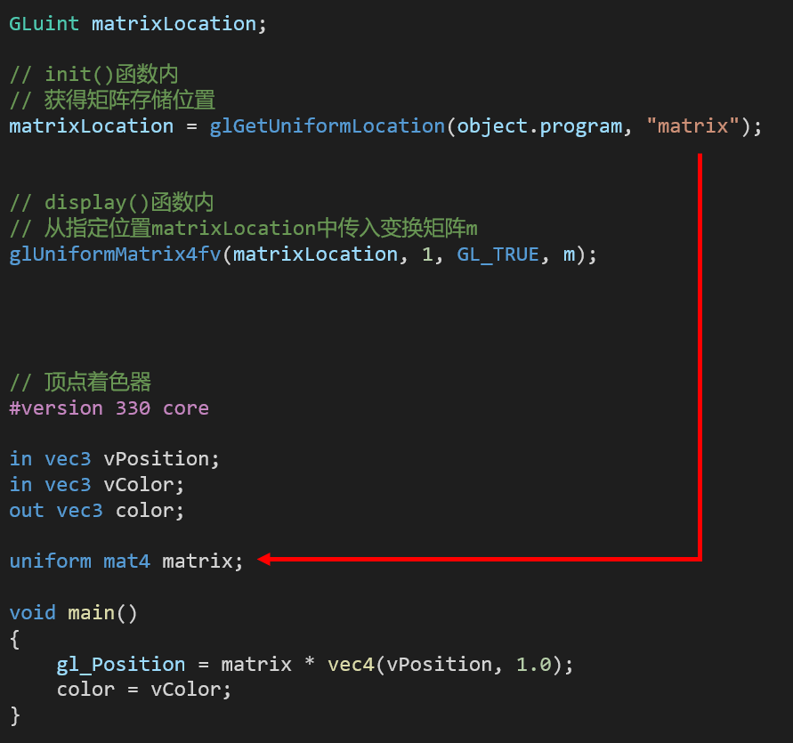
Uniform关键字
平移旋转变化的是由变换矩阵实现的，我们可以把该矩阵作为uniform变量传递给着色器，在着色器内进行矩阵运算，而且矩阵运算正是GPU的特长。

Slide 6
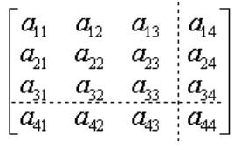
三维几何变换矩阵
平移变换
缩放变换
绕坐标轴的旋转变换

Slide 7
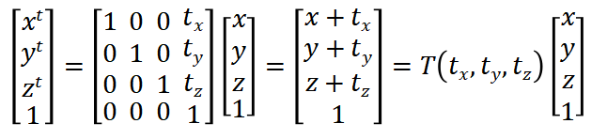
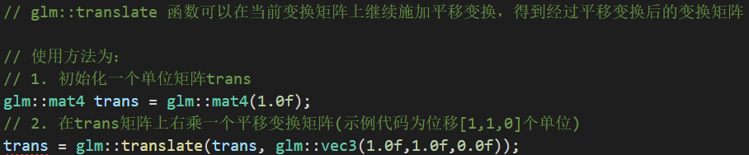
平移变换
平移变换把点沿着给定的方向移动固定的距离
#version 330 core
in vec3 vColor;
in vec3 vPosition;
out vec3 color;
uniform mat4 matrix;
void main()
{
gl_Position = matrix * vec4(vPosition, 1.0);
color = vColor;
}
m = trans * m;
// 从指定位置matrixLocation中传入变换矩阵m
glUniformMatrix4fv(cube_object.matrixLocation, 1, GL_FALSE, glm::value_ptr(m));

Slide 8
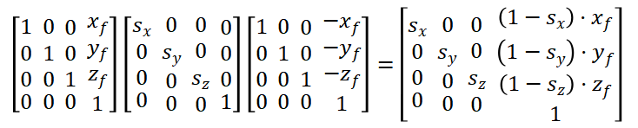
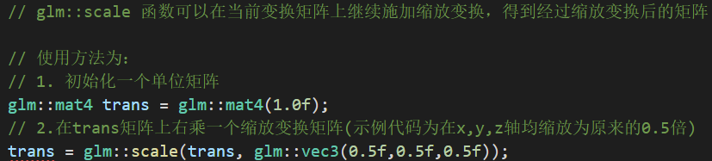
缩放变换
缩放是一种仿射变换，但不是刚体变换，通过缩放变换可以放大或者缩小对象。目前直接考虑相对于参考点（xf，yf，zf）的缩放变换，其步骤为：
a)平移到坐标原点处；
b)进行缩放变换；
c)将参考点（xf，yf，zf）移回原来位置

Slide 9
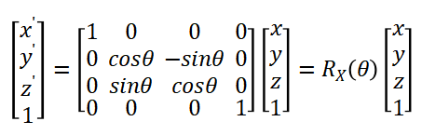
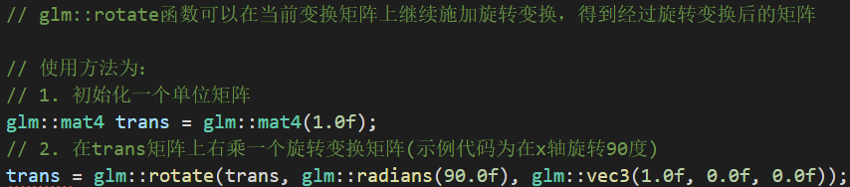
绕坐标轴的旋转变换
三维空间的旋转相对要复杂些，旋转和平移都是刚体变换。旋转和平移的任何组合都不能改变对象的形状和体积，它们只能改变对象的位置和方向。
绕x轴旋转：

Slide 10
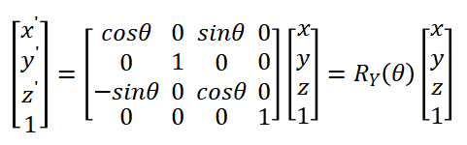
绕坐标轴的旋转变换
三维空间的旋转相对要复杂些，旋转和平移都是刚体变换。旋转和平移的任何组合都不能改变对象的形状和体积，它们只能改变对象的位置和方向。
绕y轴旋转：

Slide 11
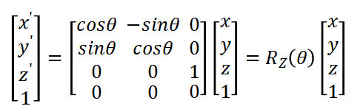
绕坐标轴的旋转变换
三维空间的旋转相对要复杂些，旋转和平移都是刚体变换。旋转和平移的任何组合都不能改变对象的形状和体积，它们只能改变对象的位置和方向。
绕z轴旋转：

Slide 12
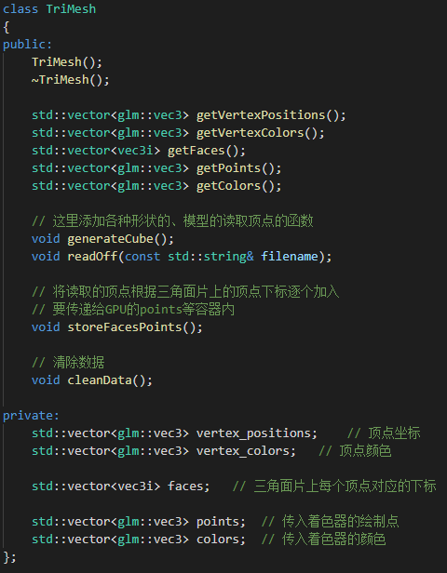
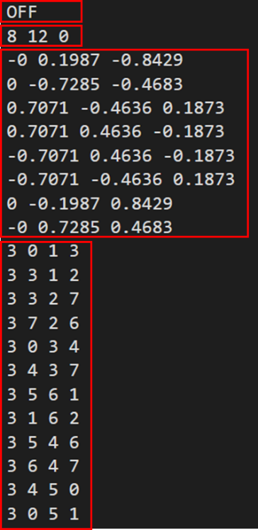
实验内容
本次实验将绘制一个立方体，并对其进行旋转平移等变换。
TriMesh类的完善
点、面、线数量
点坐标（x,y,z）
面片（顶点数，顶点下标）

Slide 13
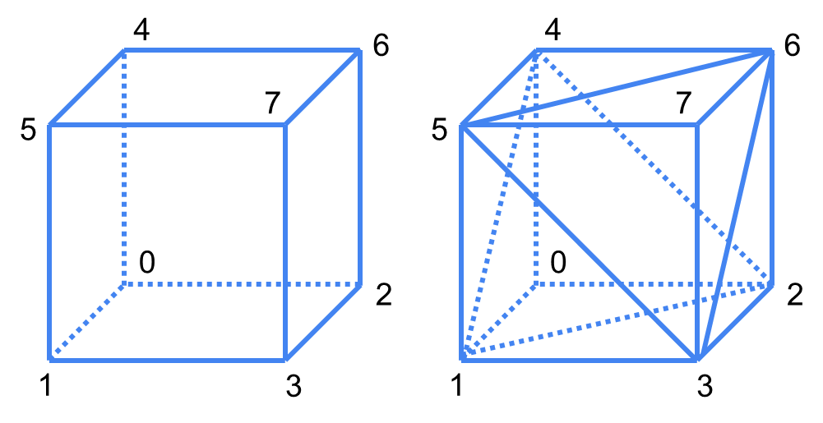
实验内容
TriMesh类的完善
根据下图的立方体示意图，在TriMesh.cpp中完善storeFacesPoints和generateCube函数

Slide 14
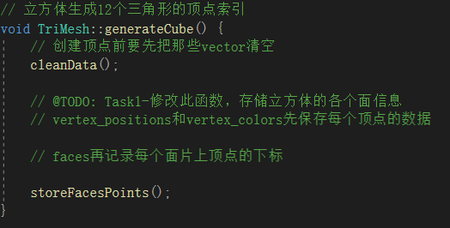
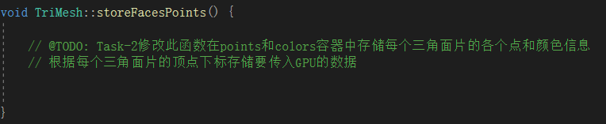
实验内容
TriMesh类的完善
在TriMesh.cpp中完善storeFacesPoints和generateCube函数

Slide 15
实验内容
TriMesh类的完善
当TriMesh的函数都完善好后，将bindObjectAndData内标记了@TODO的注释代码取消掉。

Slide 16
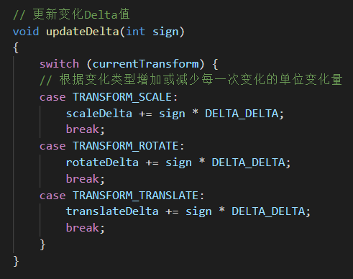
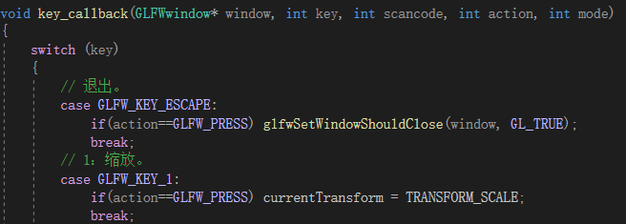
实验内容
2. 立方体的变换
main.cpp开头代码中我们定义了一些旋转位移相关的参数，并绑定了键盘事件来控制这些参数，调用updateDelta函数更新参数数值。

Slide 17
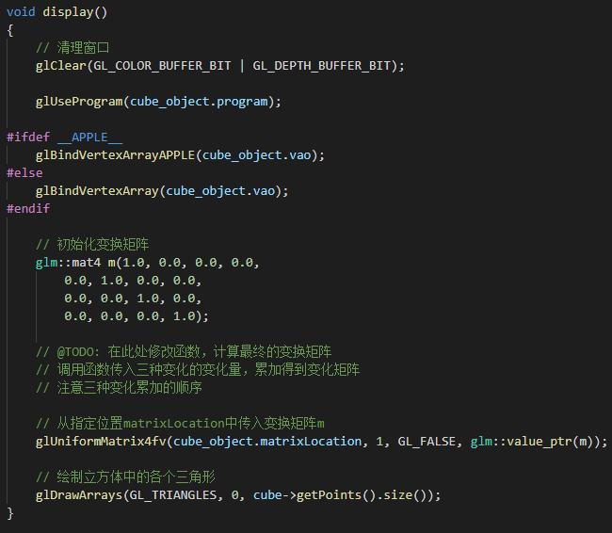
实验内容
2. 立方体的变换
在display中使用这些参数计算变换矩阵，并且实时将最新的变换矩阵传递给渲染管道，让立方体可以进行旋转平移等变化
(glm::translate(), glm::rotate(), glm::scale())

Slide 18
课堂练习：
1.下载实验2.3的代码，理解代码，并完成缺失的部分
2.具体修改内容如下：
a)Task-1：在TriMesh.cpp中完善storeFacesPoints函数
b)Task-2：在TriMesh.cpp中完善generateCube函数
c)Task-3：打开main.cpp的bindObjectAndData()里的注释
d)Task-4：在main.cpp中完善display函数

Slide 19
课堂练习：
3.最后得到下方展示的效果，可以通过键盘的操作进行切换变化类型，实现平移、旋转、缩放变化

Slide 20
课堂练习：
4.有兴趣就试一试
a)Uniform应用：在片元着色器中加入一个uniform的浮点变量，用来控制颜色的明暗，传递一个浮点数的函数为glUniform1f(GLint location, GLfloat v0)，其中可能用到的函数还有glfwGetTime()，作用是获取当前时间，返回是一个浮点数。

Slide 21
课堂练习：
4.有兴趣就试一试
b）变换矩阵与鼠标交互（要注意窗口的坐标系与openGL标准空间坐标系之间的转换）：绘制矩阵，然后参考实验2.1绑定鼠标事件，实现矩形拖拽。在鼠标事件中使用glfwGetCursorPos(window, &x, &y)可以获得鼠标在窗口内的位置坐标，并存储到x，y中，其中x与y都是相对于窗口左上角的相对坐标（单位是像素）。

